Slide 1


Bài 14: LUYỆN TẬP CHUNG
Tiết 1: Luyện tập

Slide 2

YÊU CẦU CẦN ĐẠT
- Thực hiện được phép cộng, phép trừ qua 10 trong phạm vi 20.
- Thực hiện được việc tính trong trường hợp có hai dấu phép tính cộng, trừ.
- Giải được bài toán có lời văn liên quan đến cộng, trừ (qua 10) trong phạm vi 20
- Qua thực hành, luyện tập sẽ phát triển năng lực tư duy và lập luận, năng lực giao tiếp toán học.

Slide 3

1
Tính nhẩm.
= 13
= 12
= 14
= 16
7 + 6 | 8 + 4 | 6 + 8 | 9 + 7
13 - 7 | 12 - 8 | 14 - 6 | 16 - 9
13 - 6 | 12 - 4 | 14 - 8 | 16 - 7
= 6
= 4
= 8
= 7
= 7
= 8
= 6
= 9
Con có nhận xét gì về các phép tính cùng cột?

Slide 4
2
Tính.
a) 9 + 7 - 8
b) 6 + 5 + 4
= 16 - 8
= 11 + 4
= 8
= 15

Slide 5
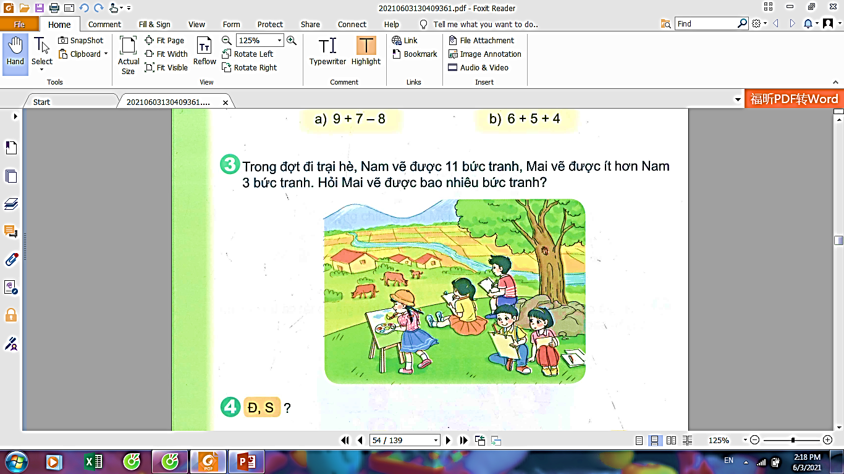
Trong đợt đi trại hè, Nam vẽ được 11 bức tranh, Mai vẽ được ít hơn Nam 3 bức tranh. Hỏi Mai vẽ được bao nhiêu bức tranh?
3
  Tóm tắt
  Nam vẽ được : 11 bức tranh
  Mai vẽ ít hơn Nam : 3 bức tranh
  Mai vẽ được : … bức tranh?
  Bài giải
  Mai vẽ được số bức tranh là:
  11 - 3 = 8 (bức tranh)
  Đáp số: 8 bức tranh

Slide 6
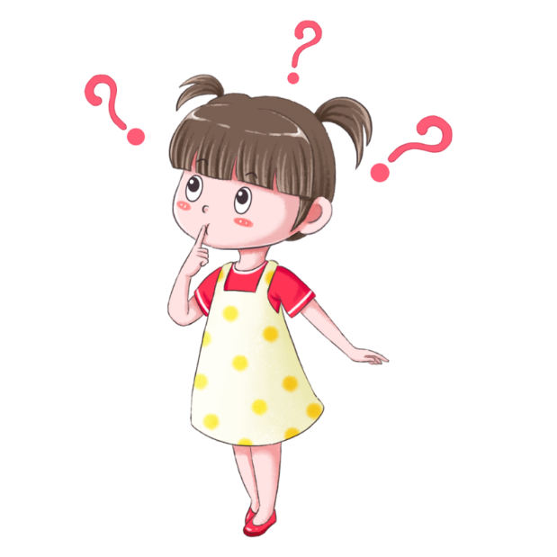
? thêm
Trong đợt đi trại hè, Nam vẽ được 11 bức tranh và ít hơn mai Mai 3 bức tranh. Hỏi Mai vẽ được bao nhiêu bức tranh?

Slide 7
4
Đ, S ?
?
S
?
a) 9 + 6 = 14 | b) 8 + 4 = 4 + 8
c) 15 - 8 > 6 | d) 13 - 4 < 17 - 9
Đ
?
Đ
S
?

Slide 8
Củng cố - dặn dò
Ôn lại về các phép cộng qua 10
Xem trước bài sau : “Luyện tập” trang 55”

Slide 9
Tạm biệt và hẹn gặp lại
các con vào những tiết học sau!

